Slide 1

EET Elektronická evidence tržeb

Slide 2
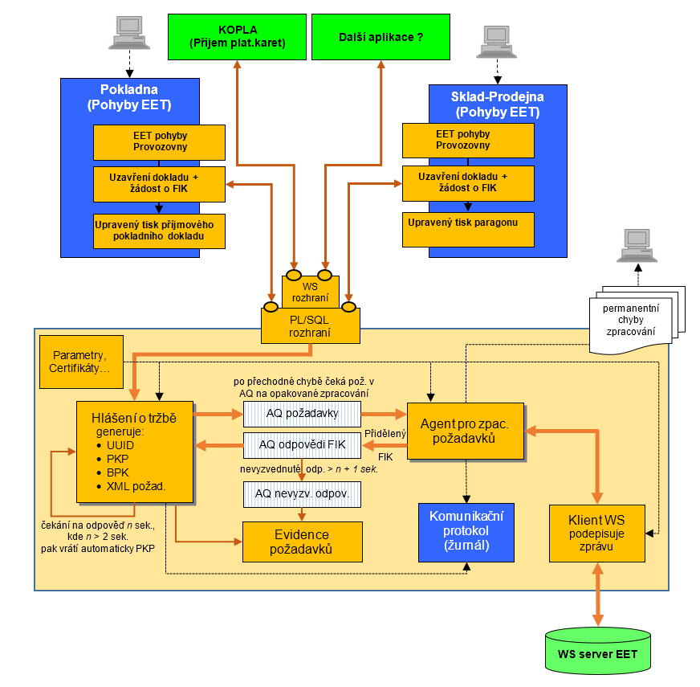
iFIS*EET (HD31801)
SW podpora iFIS pro EET
datové rozhraní pro iFIS*Pokladna, iFIS*Prodejna… i pro další externí zařízení nebo aplikace (PL/SQL nebo WS)
předávání požadavků a odpovědí mezi iFIS a WS serverem EET přes AQ db frontu
evidence požadavků a odpovědí EET, obsahuje získaný fiskální identifikační kód (FIK) nebo náhradní PKP
certifikát EET v zabezpečeném uložišti systémových certifikátů iFIS
nový modul iFIS*EET (registrace provozoven a pokladních zařízení)
úpravy číselníku pokladen - doplnění interního identifikátoru registrace EET (ID provozovny a ID pokladního zařízení)
Úpravy číselníku účelů plateb a číselníku skladových pohybů (Režim tržby 0..Běžný, 1.. Zjednodušený režim a Typ tržby T.. Běžná tržba a Z.. Poskytnutá záloha)
Úpravy funkcionality iFIS*Pokladna a iFIS*Prodejna
Úpravy standardních tiskových výstupů Pokladní doklad a Prodejní paragon

Slide 3
Základní kroky k EET
Co všechno musím zajistit?
Zaregistrovat poplatníka k EET (=získat přístup na portál EET)
    osobně na finančním úřadě
    elektronicky na portále daňové správy (autentizační údaje jsou doručeny přes ISDS)
      https://adisepo.mfcr.cz/
Na portále EET zaregistrovat provozovnu (označení, adresa)
Na portále EET získat certifikát
V iFIS zaregistrovat certifikát (v iFIS*Správa systémových certifikátů)
V iFIS zaregistrovat provozovnu a pokladní zařízení (v iFIS*EET / Registrace EET)
V iFIS upravit nastavení iFIS*Pokladna / iFIS*Prodejna
Požádat o úpravu tiskové šablony k prodejním paragonům nebo začít tisknout standardní paragon iFIS(?)
Spustit reálný provoz iFIS*EET nejlépe již v úterý 29.11.2016

Slide 4
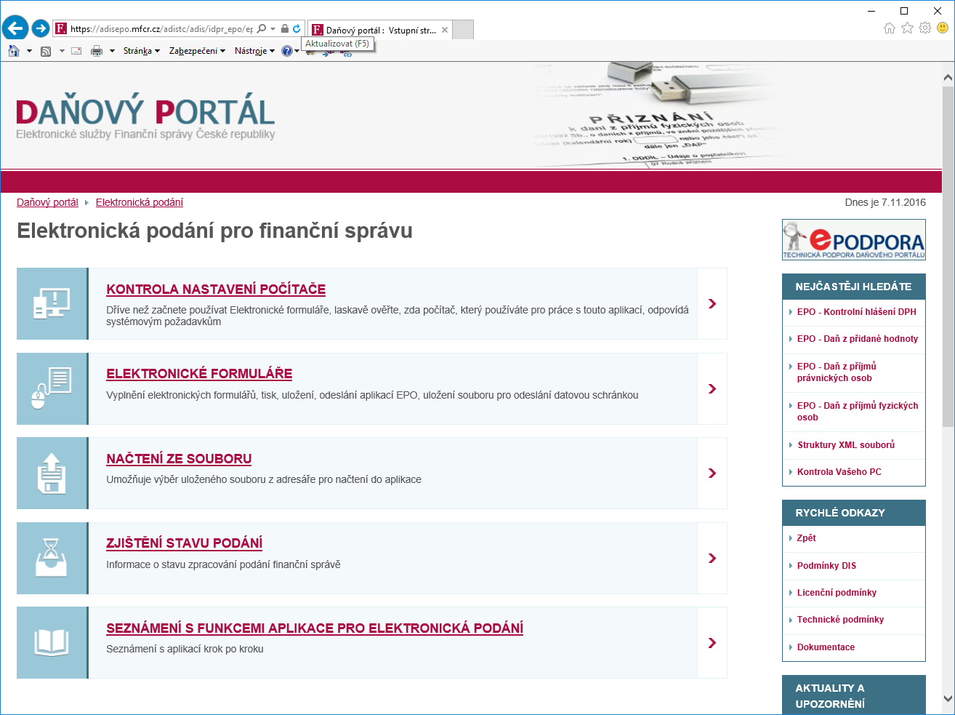
Registrace EET – žádost o autentizační údaje (login do EET)
http://adisspr.mfcr.cz

Slide 5
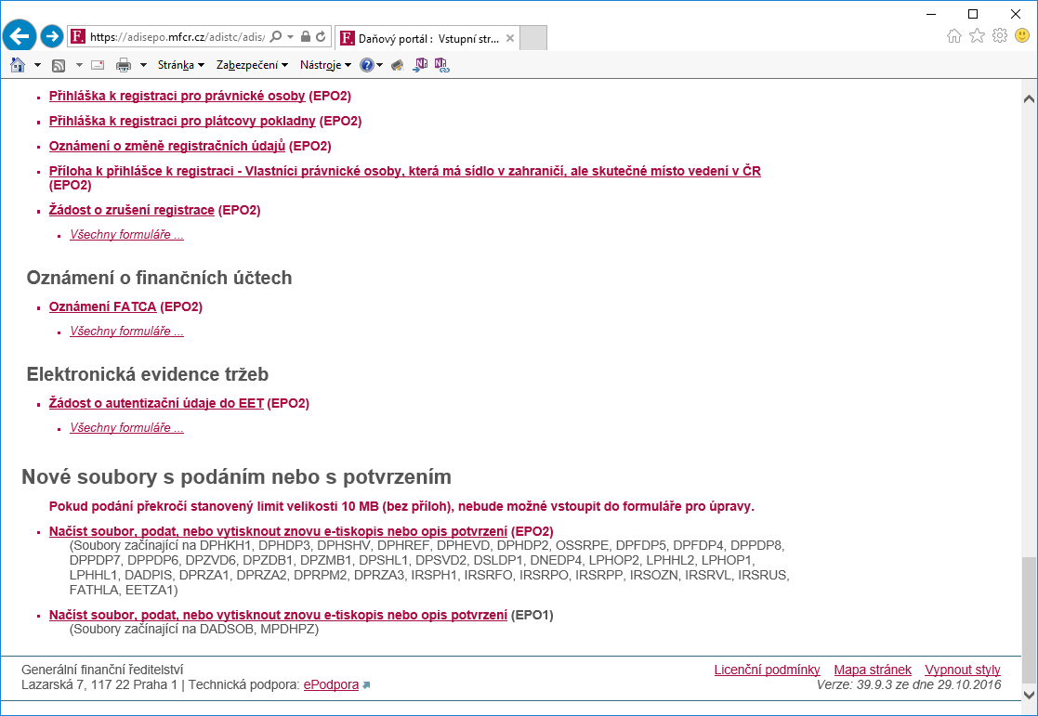
Registrace EET – žádost o autentizační údaje (login do EET)

Slide 6
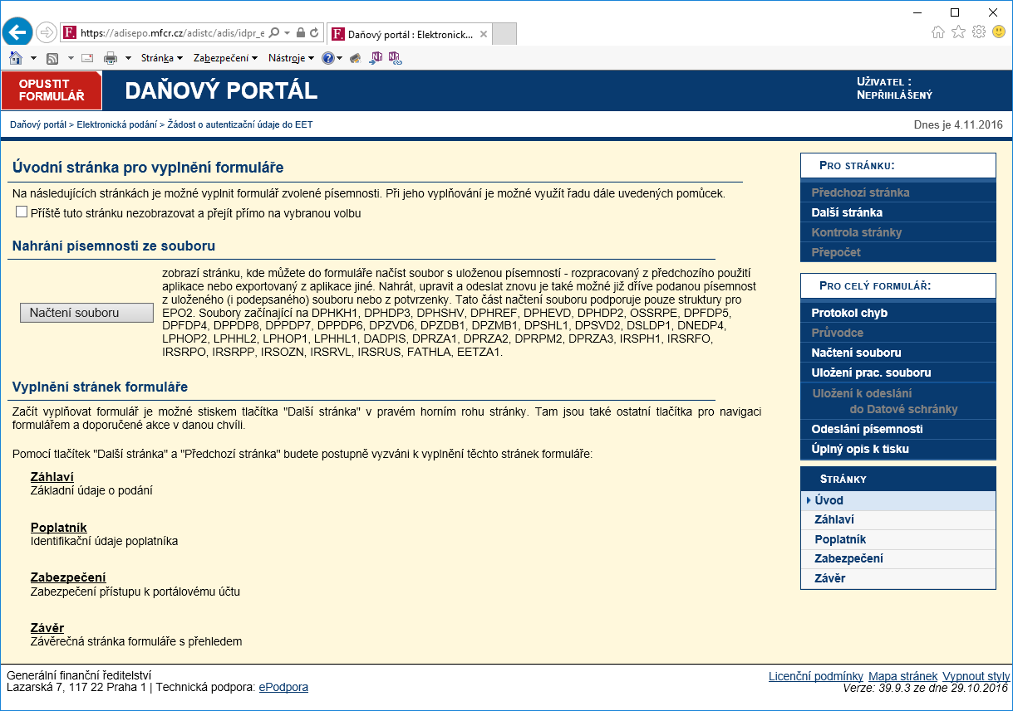
Registrace EET – žádost o autentizační údaje (login do EET)

Slide 7
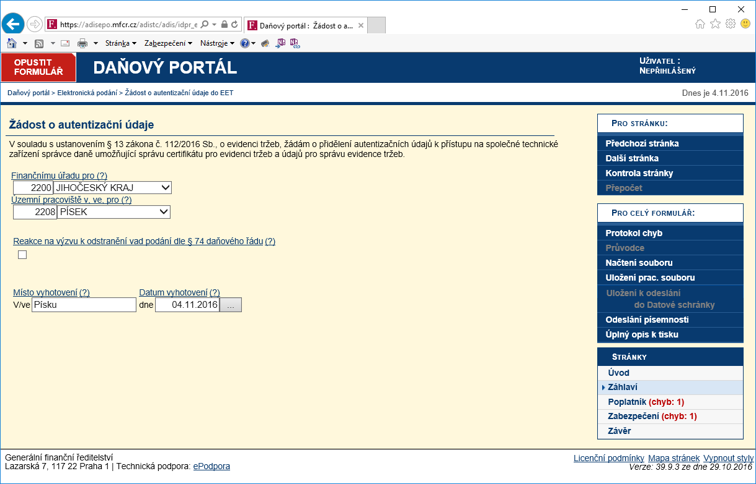
Registrace EET – žádost o autentizační údaje (login do EET)

Slide 8
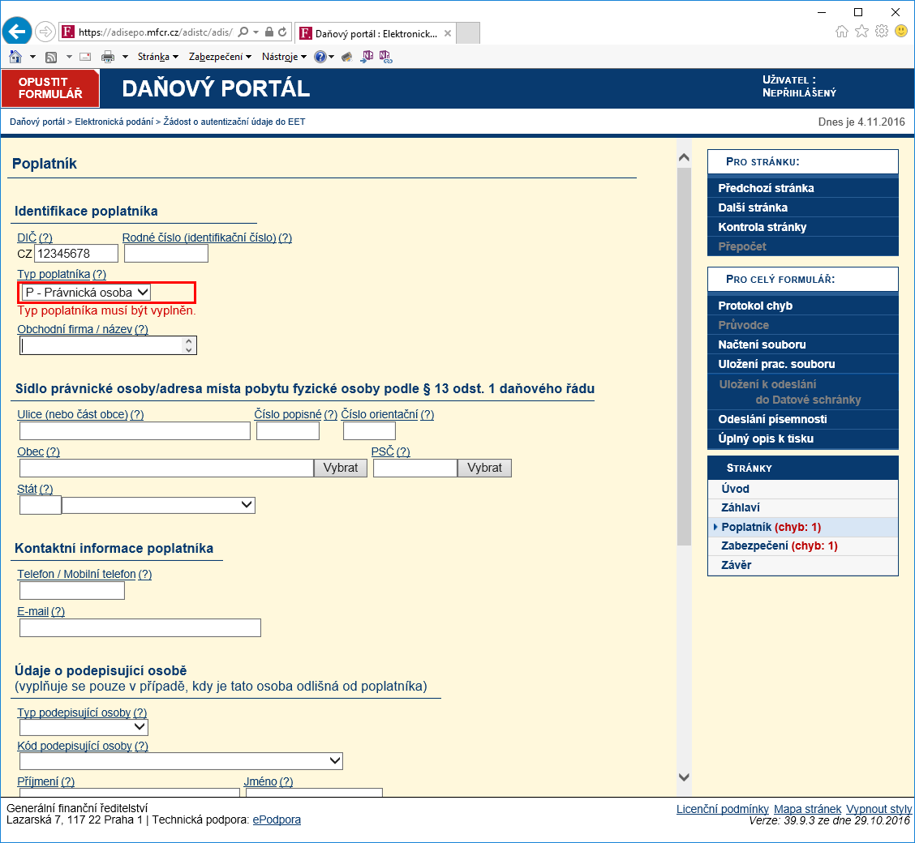
Registrace EET – žádost o autentizační údaje (login do EET)

Slide 9
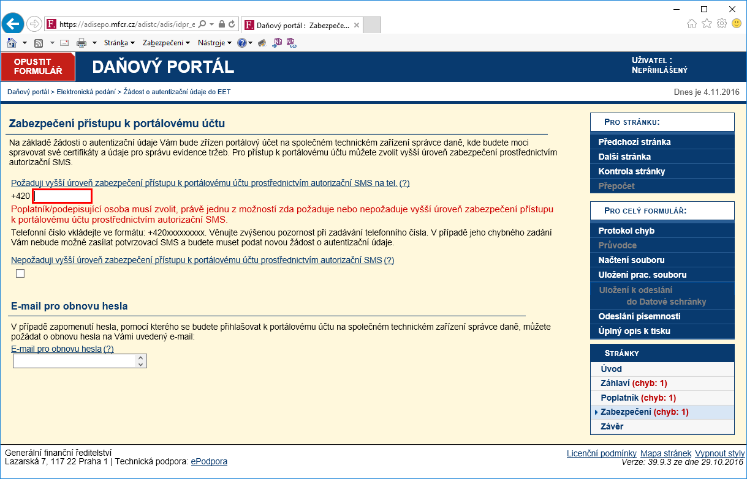
Registrace EET – žádost o autentizační údaje (login do EET)

Slide 10
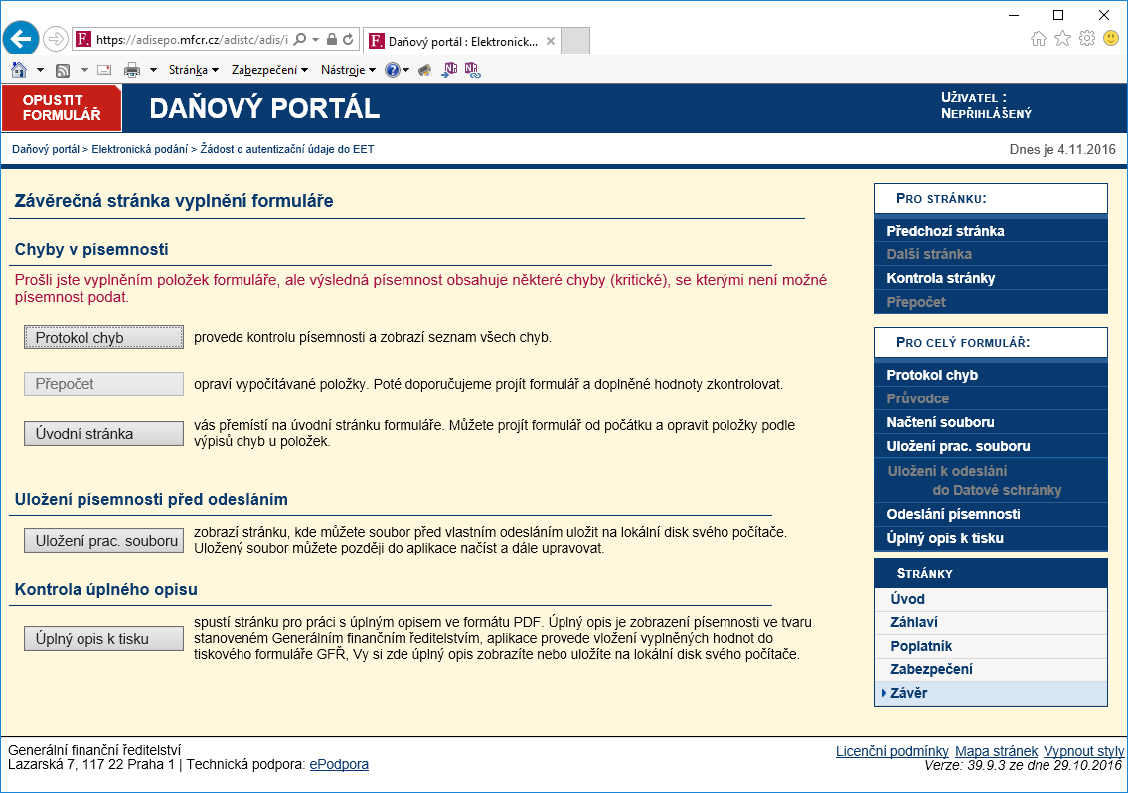
Registrace EET – žádost o autentizační údaje (login do EET)
Autentizační údaje
jsou poplatníkovi doručeny přes ISDS

Slide 11
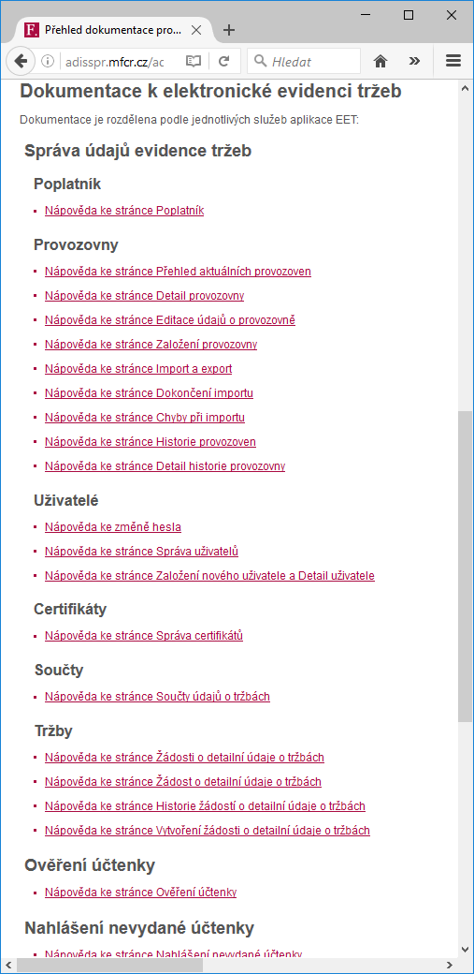
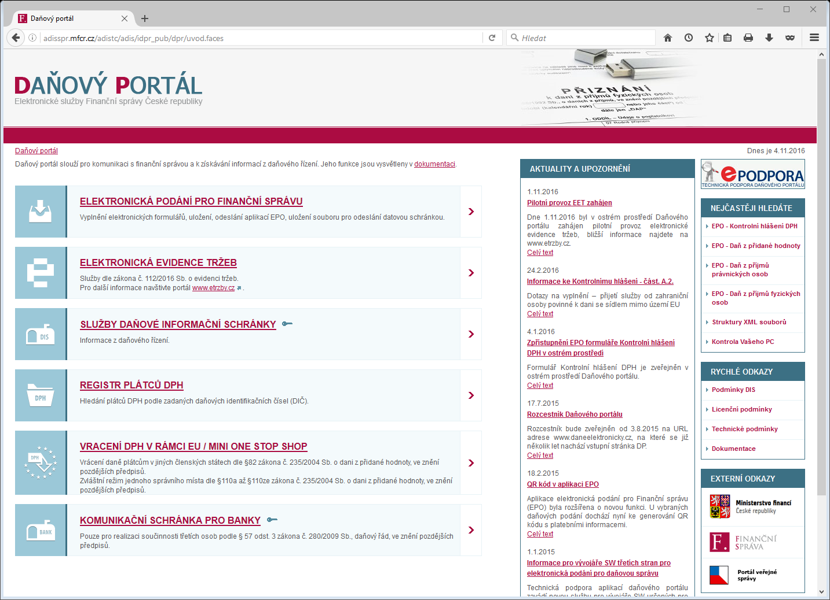
Přihlášení poplatníka na portál EET
https://adisepo.mfcr.cz/adistc/adis/idpr_pub/dpr/uvod.faces

Slide 12
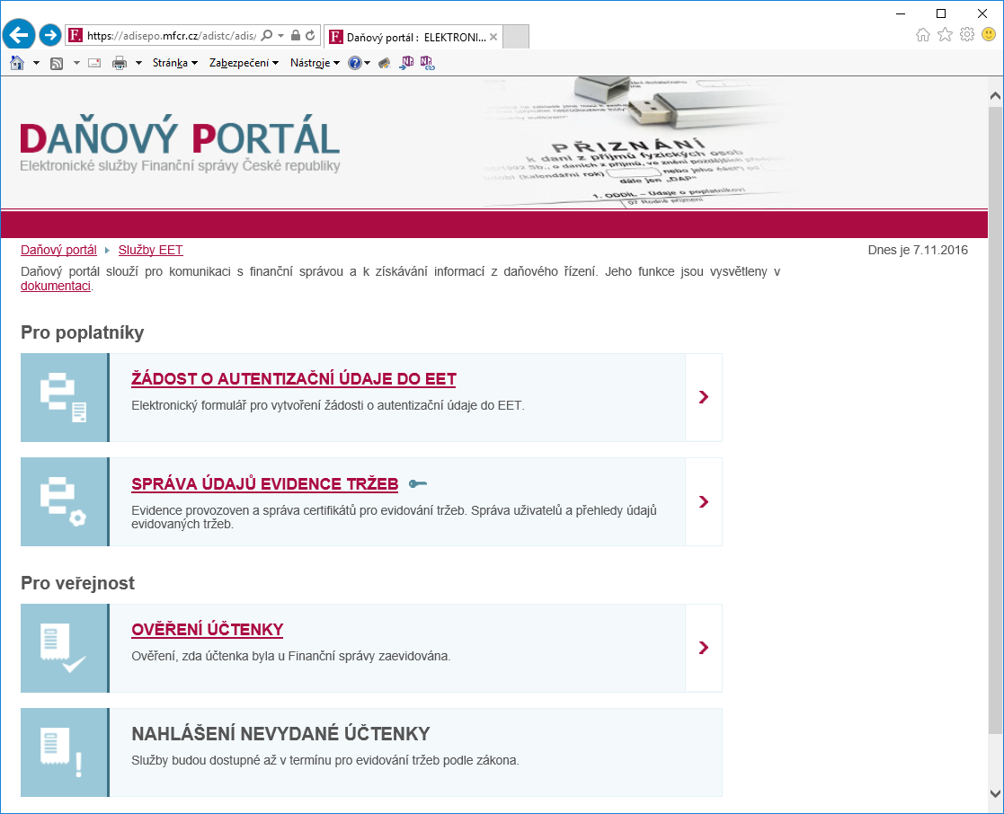
Přihlášení poplatníka na portál EET

Slide 13
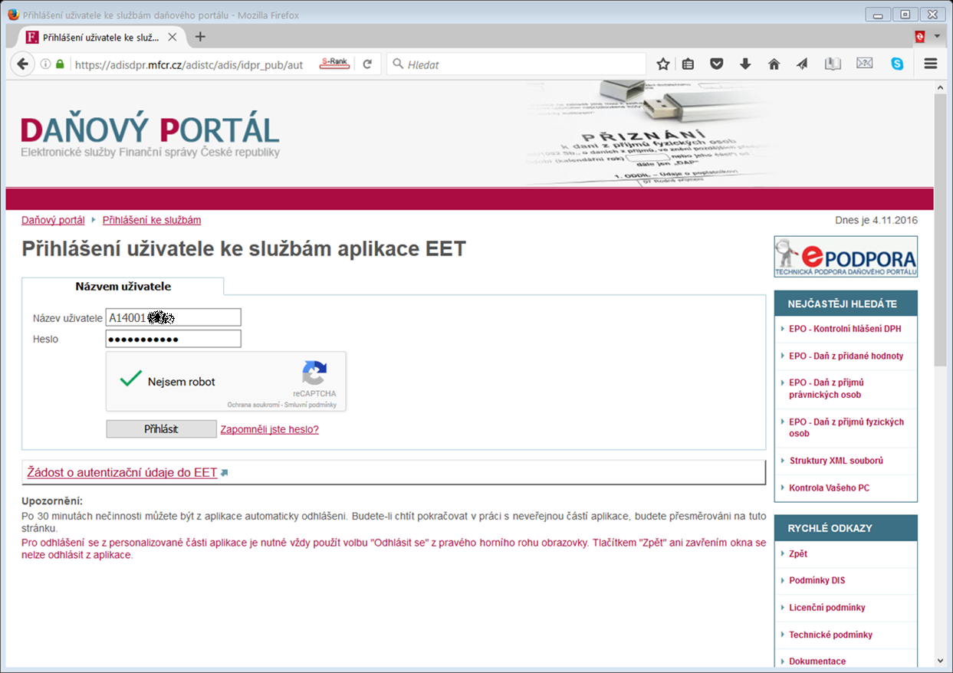
Přihlášení poplatníka na portál EET

Slide 14
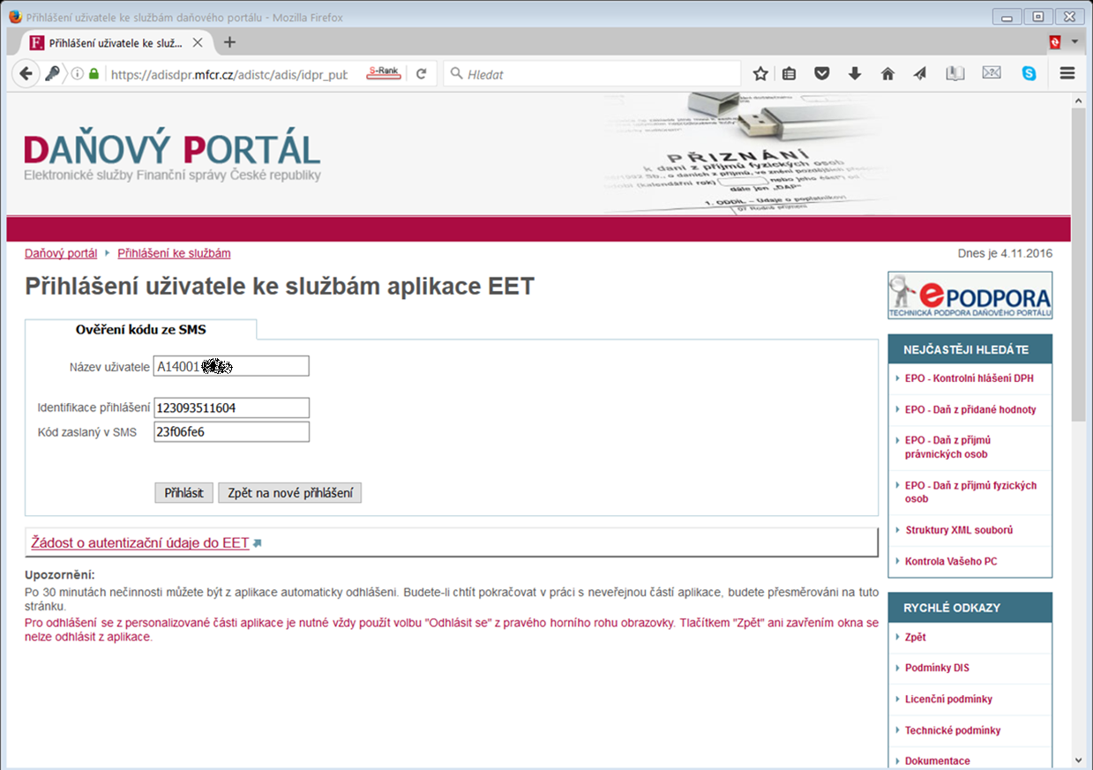
Registrace EET – přihlášení na daňový portál EET

Slide 15
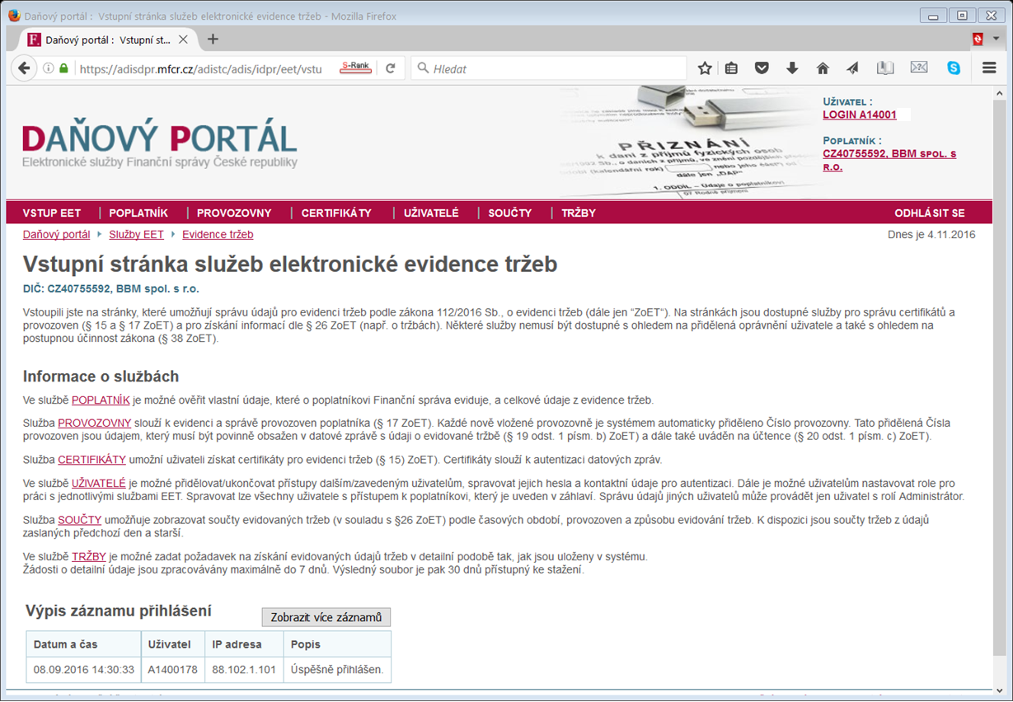
EET účet poplatníka - Úvodní stránka

Slide 16
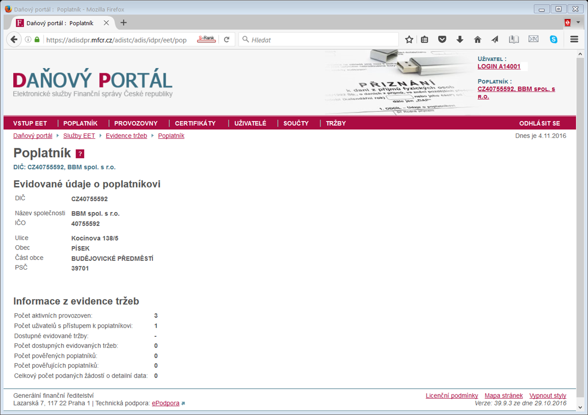
Registrace EET – údaje o poplatníkovi

Slide 17
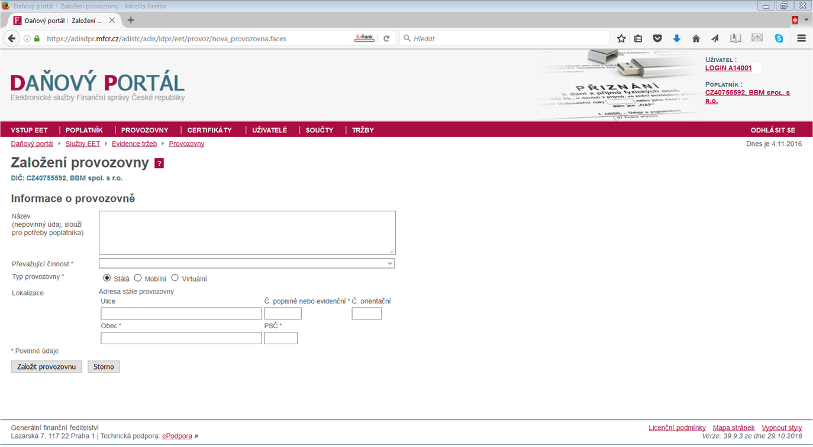
Registrace EET – založení nové provozovny

Slide 18
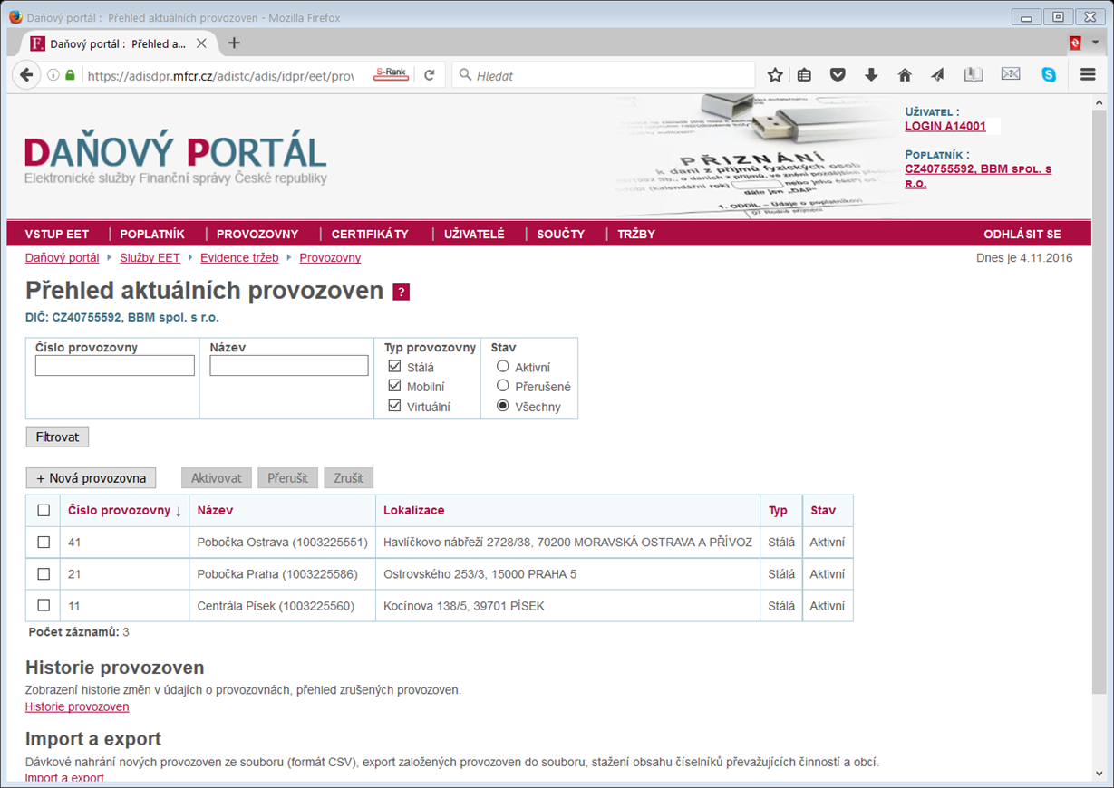
Registrace EET – seznam provozoven, založení provozovny

Slide 19
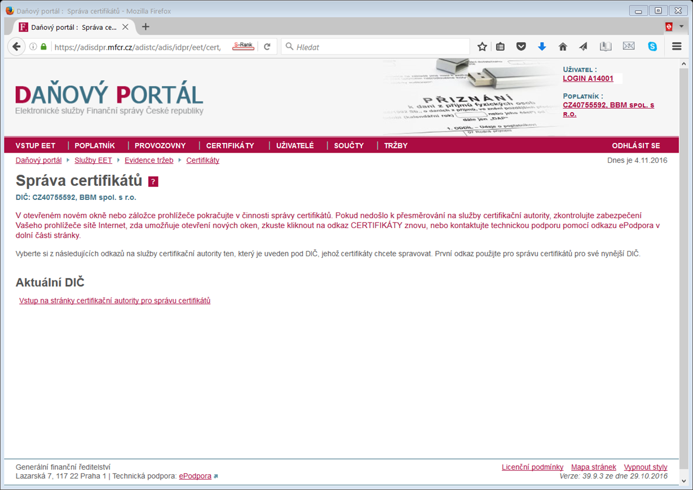
Registrace EET – správa certifikátů

Slide 20
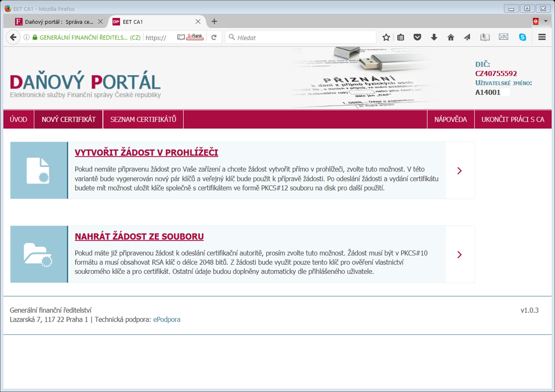
Registrace EET – průvodce generováním nového certifikátu

Slide 21
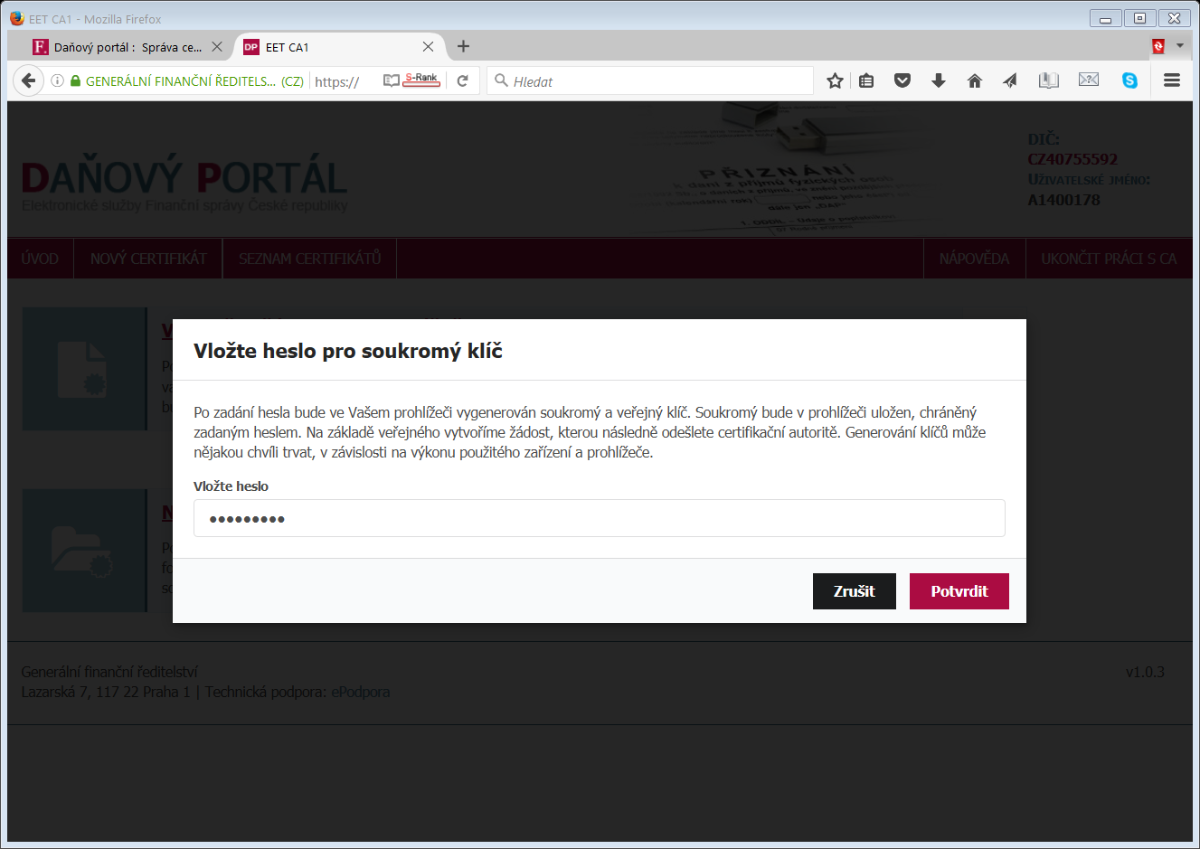
Registrace EET – průvodce generováním nového certifikátu

Slide 22
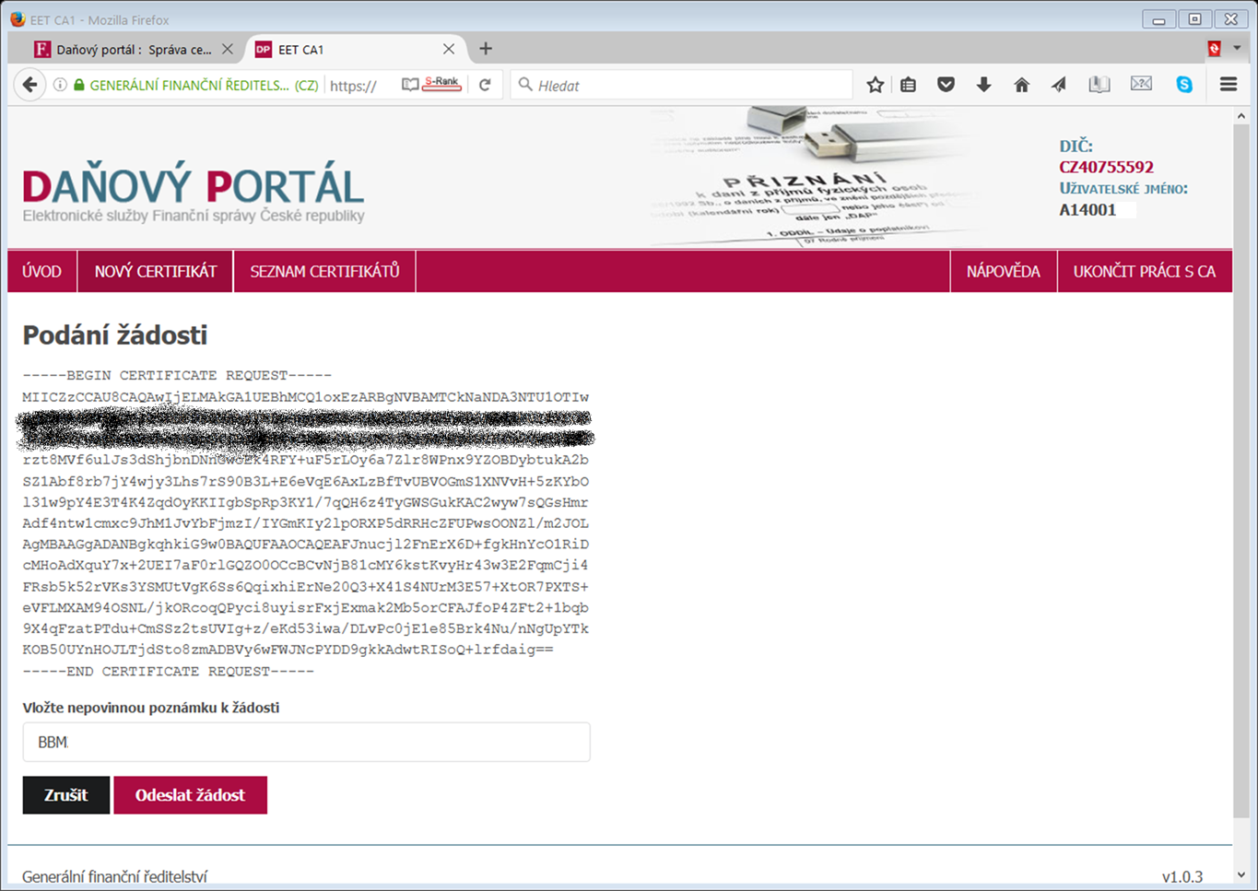
Registrace EET – průvodce generováním nového certifikátu

Slide 23
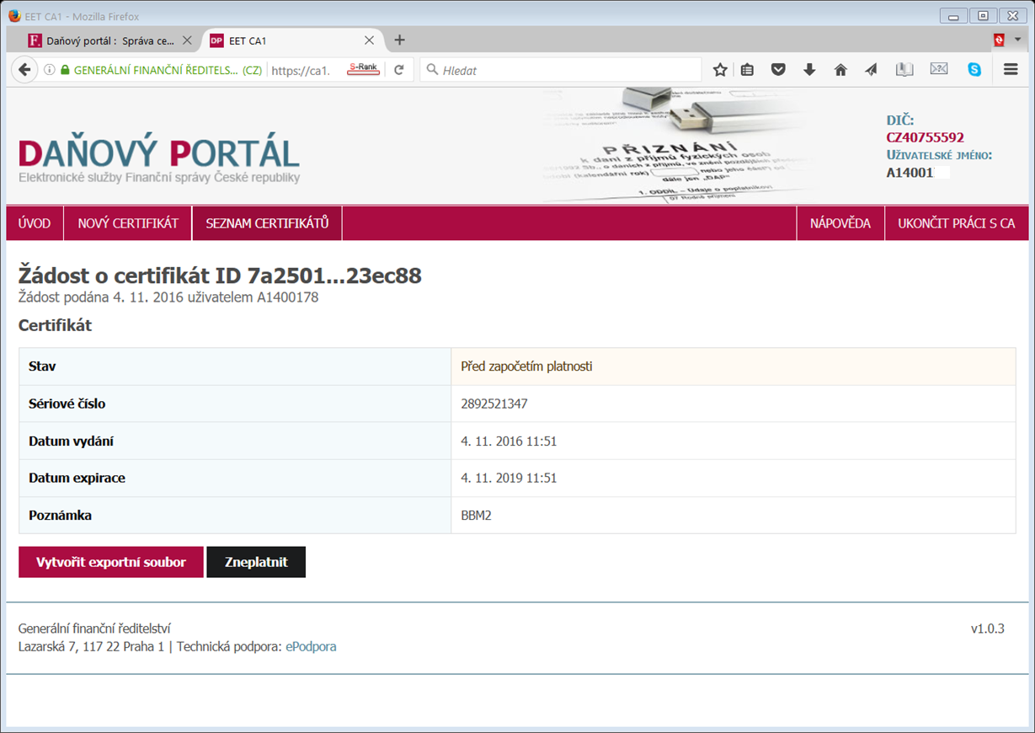
Registrace EET – průvodce generováním nového certifikátu

Slide 24
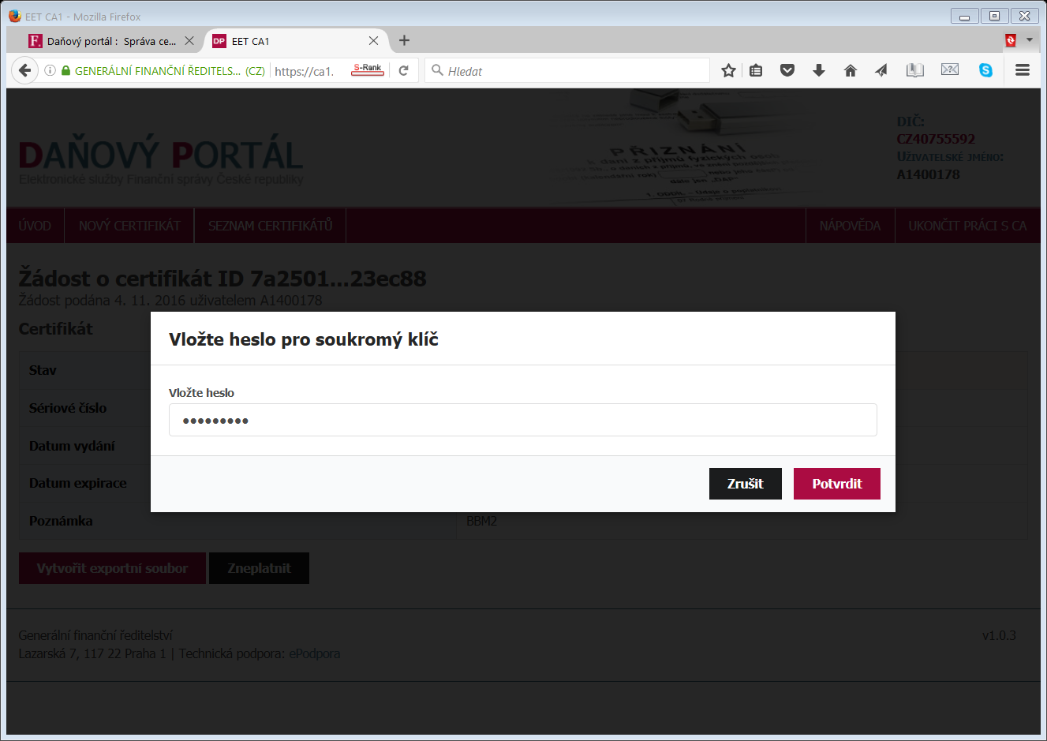
Registrace EET – průvodce generováním nového certifikátu

Slide 25
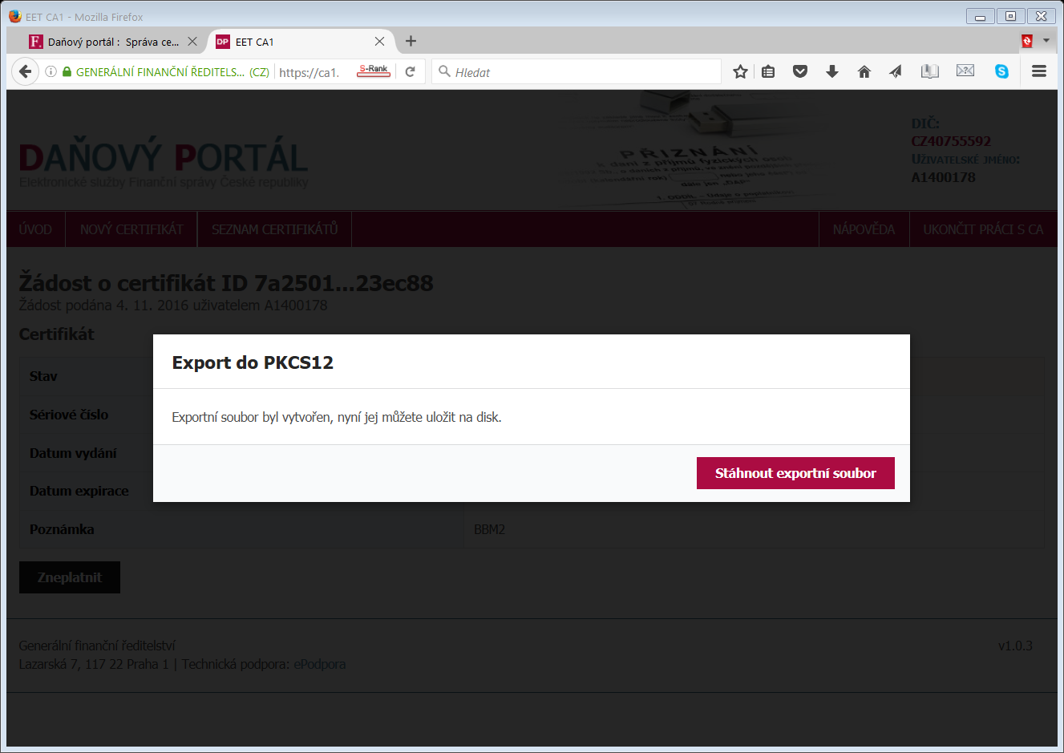
Registrace EET – průvodce generováním nového certifikátu

Slide 26
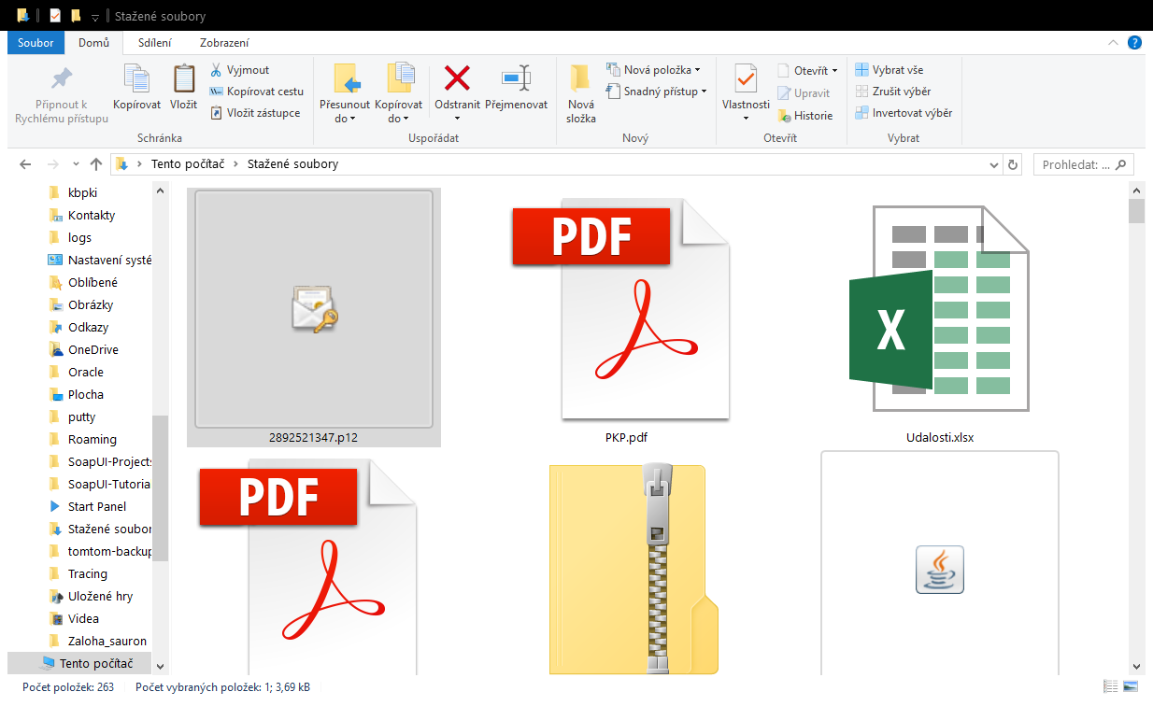
Registrace EET – vygenerovaný nový certifikát

Slide 27
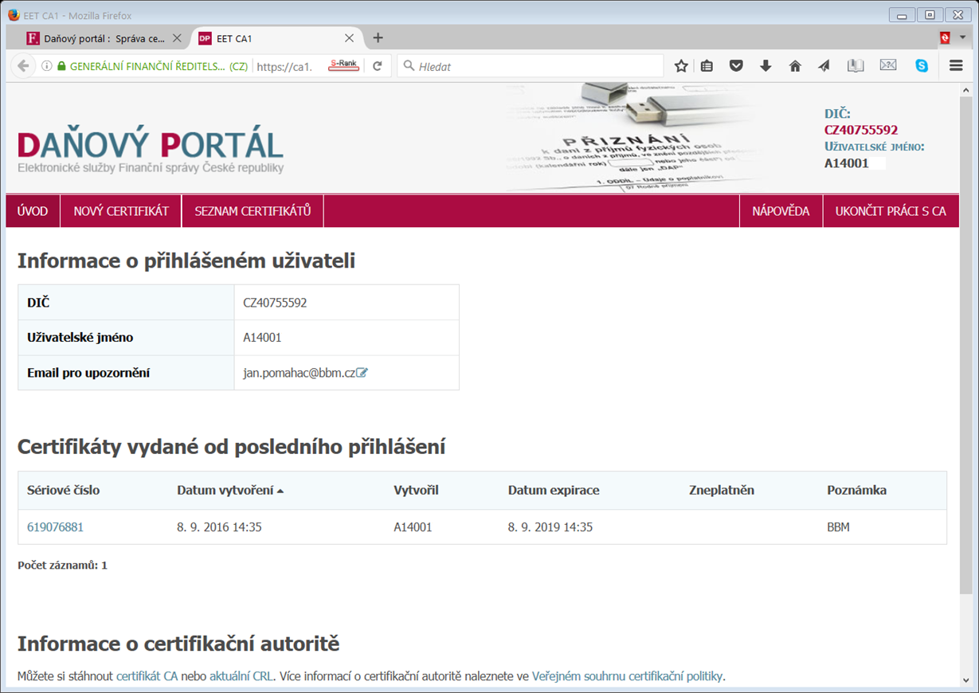
Registrace EET – správa certifikátů – vygenerovat certifikát

Slide 28
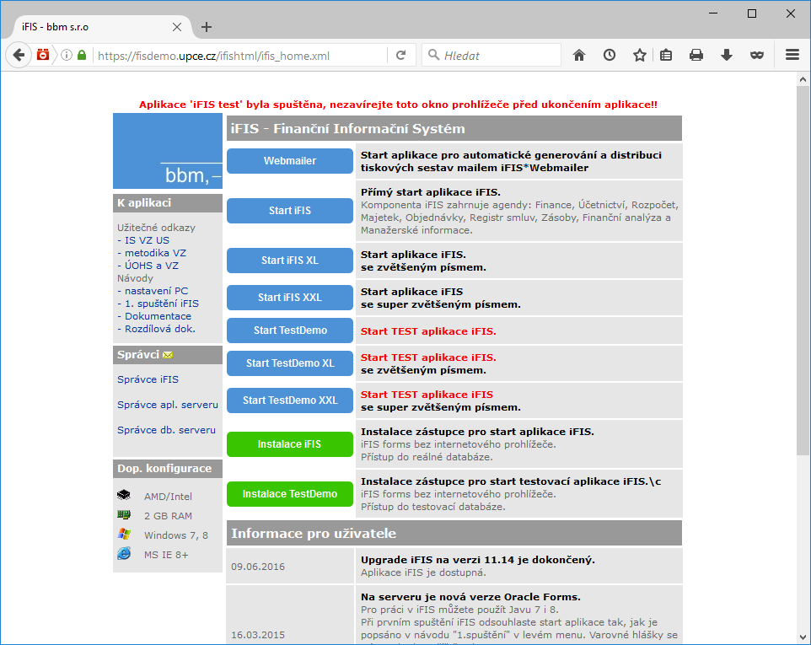
iFIS*EET – ukázky, příklady, testy
https://fisdemo.upce.cz

Slide 29
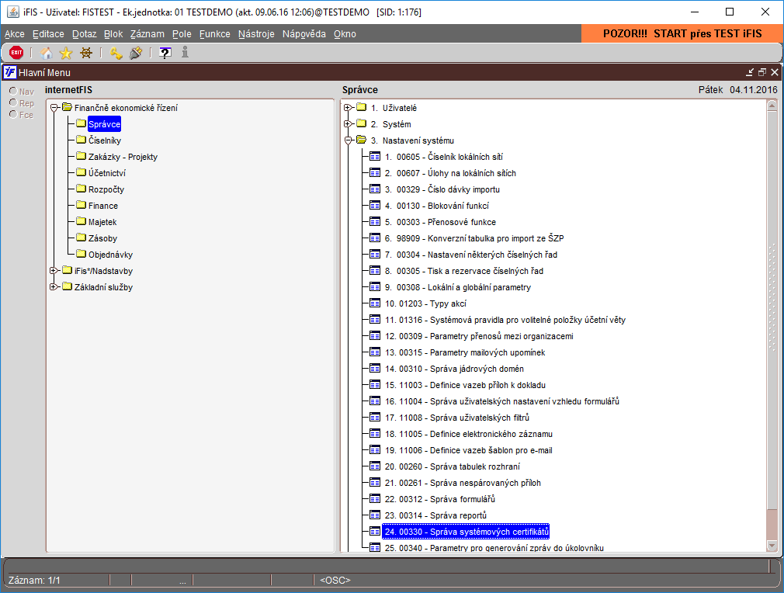
Uložení certifikátu EET do iFIS*Správa systémových certifikátů

Slide 30
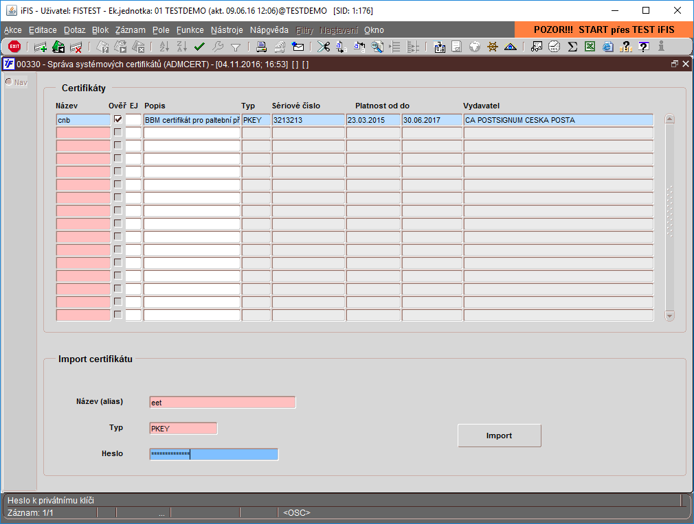
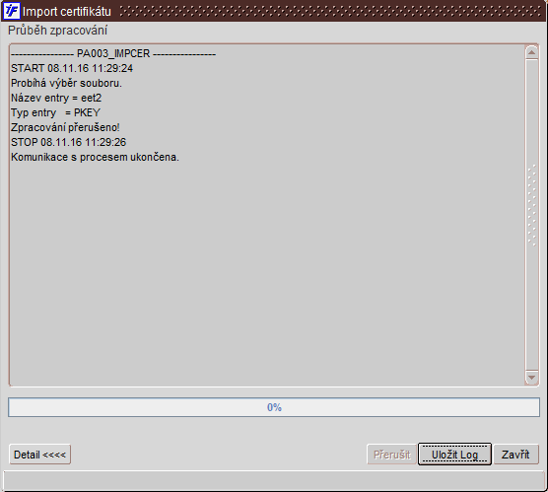
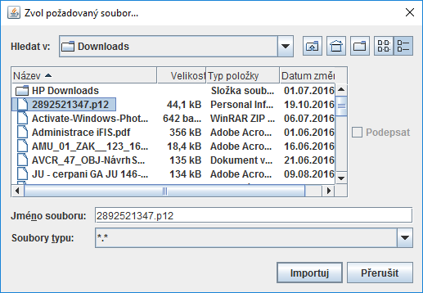
Uložení certifikátu EET do iFIS*Správa systémových certifikátů

Slide 31
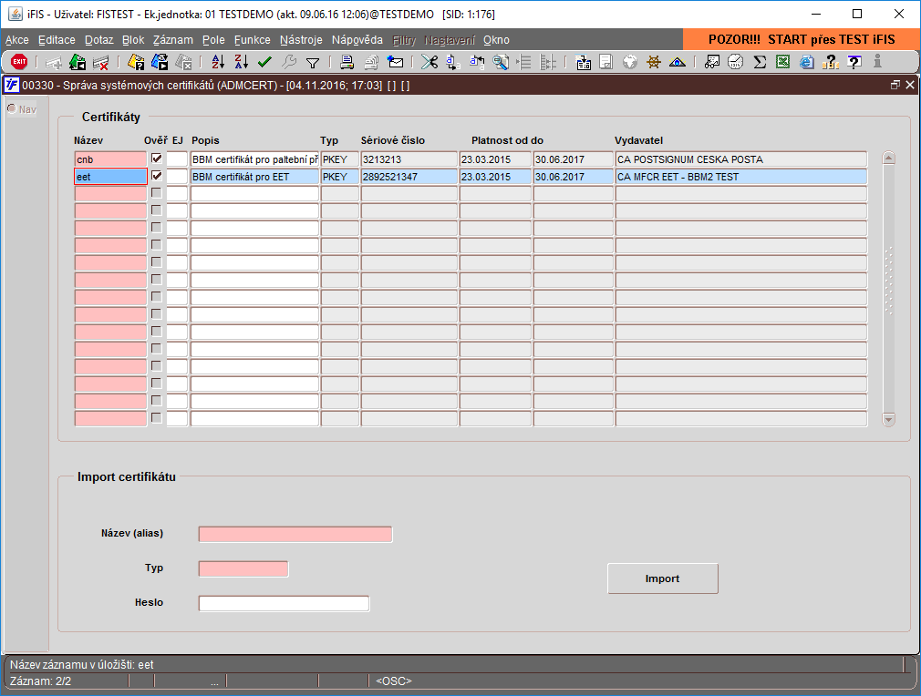
Uložení certifikátu EET do iFIS*Správa systémových certifikátů

Slide 32
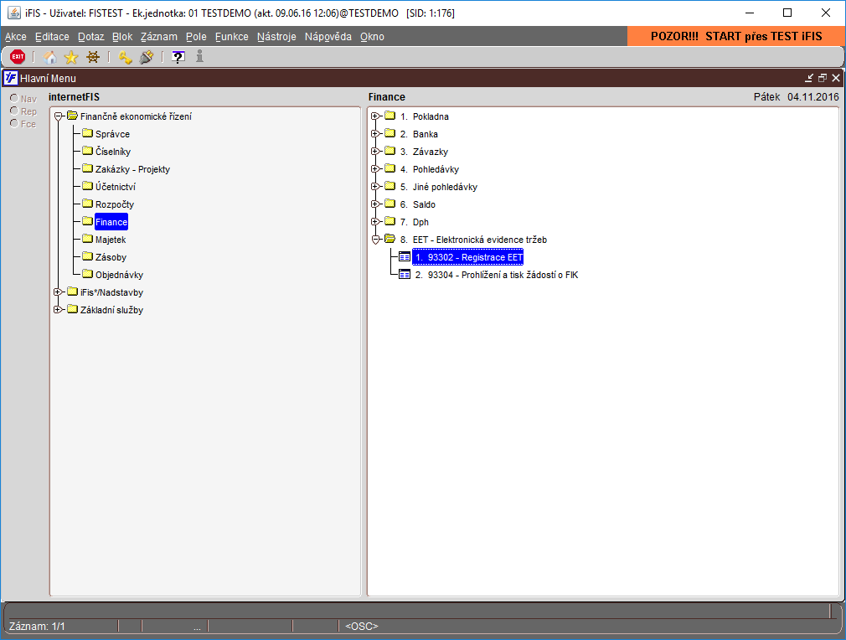
Registrace provozovny a pokladního zařízení v iFIS*EET

Slide 33
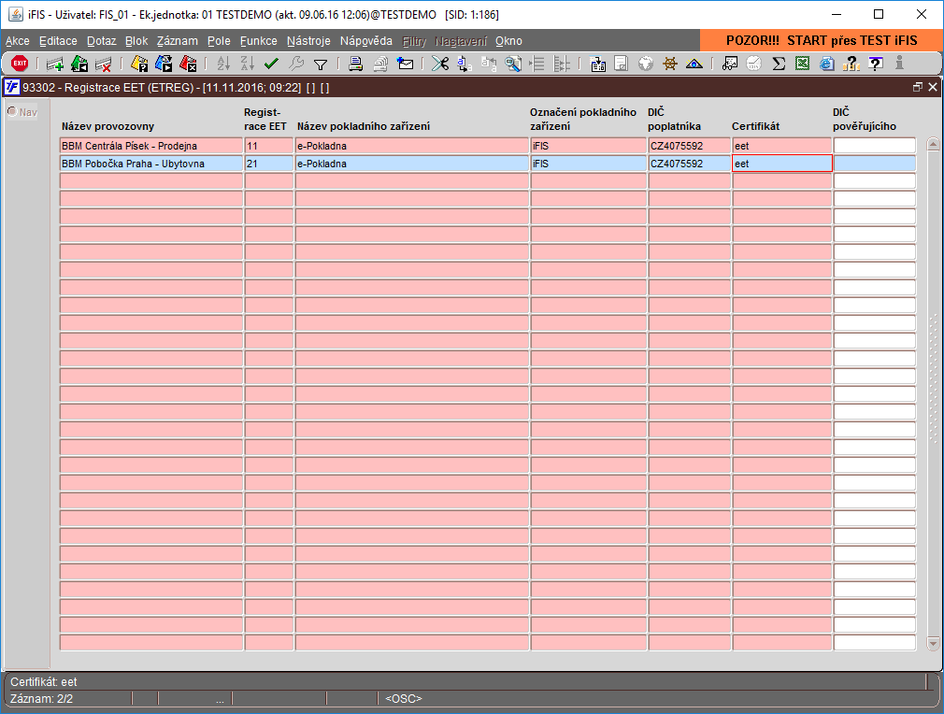
Registrace provozovny, pokladního zařízení v iFIS*EET

Slide 34
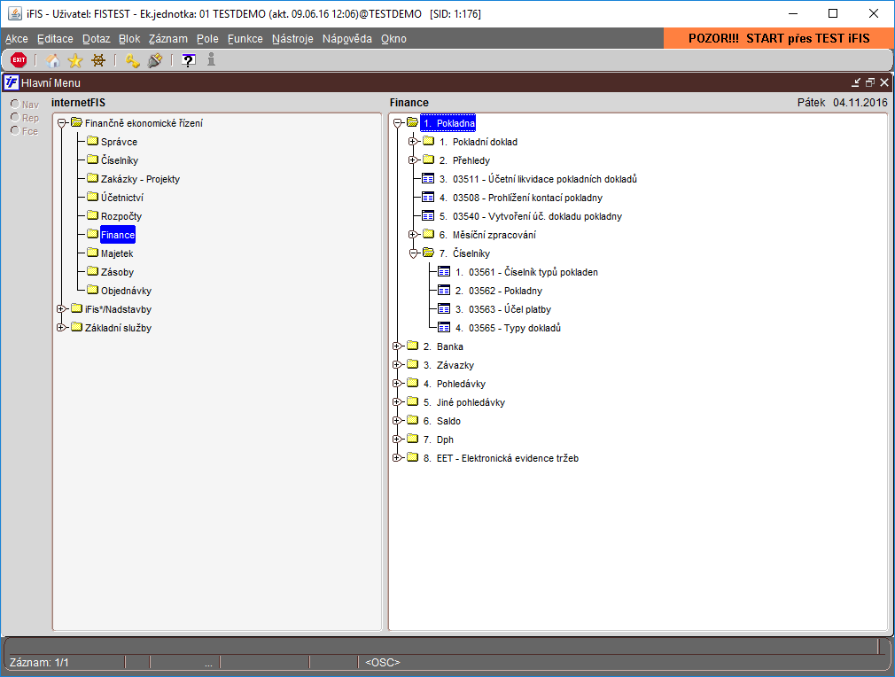
Nastavení pokladny iFIS* pro generování FIK

Slide 35
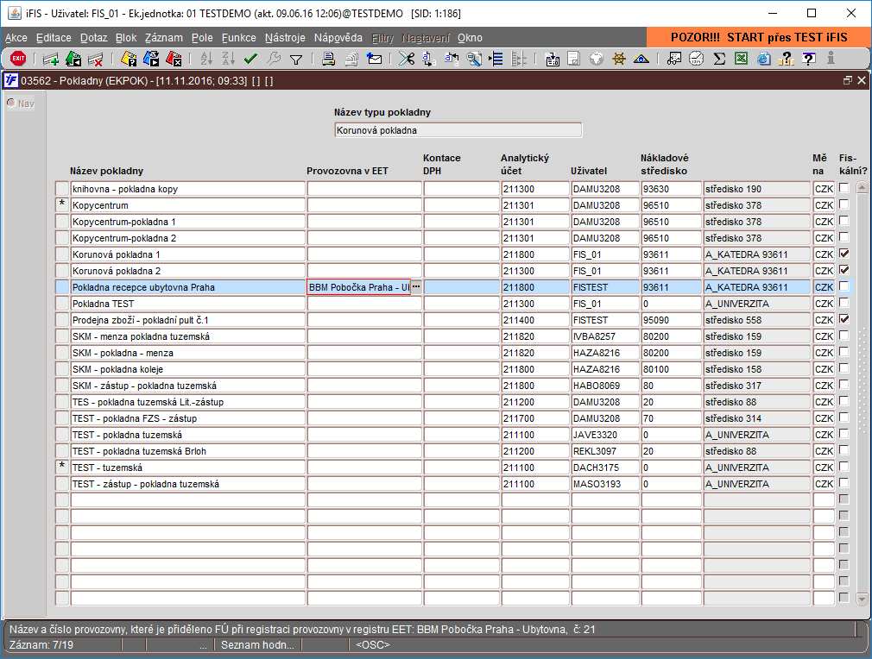
Nastavení pokladny pro generování FIK

Slide 36
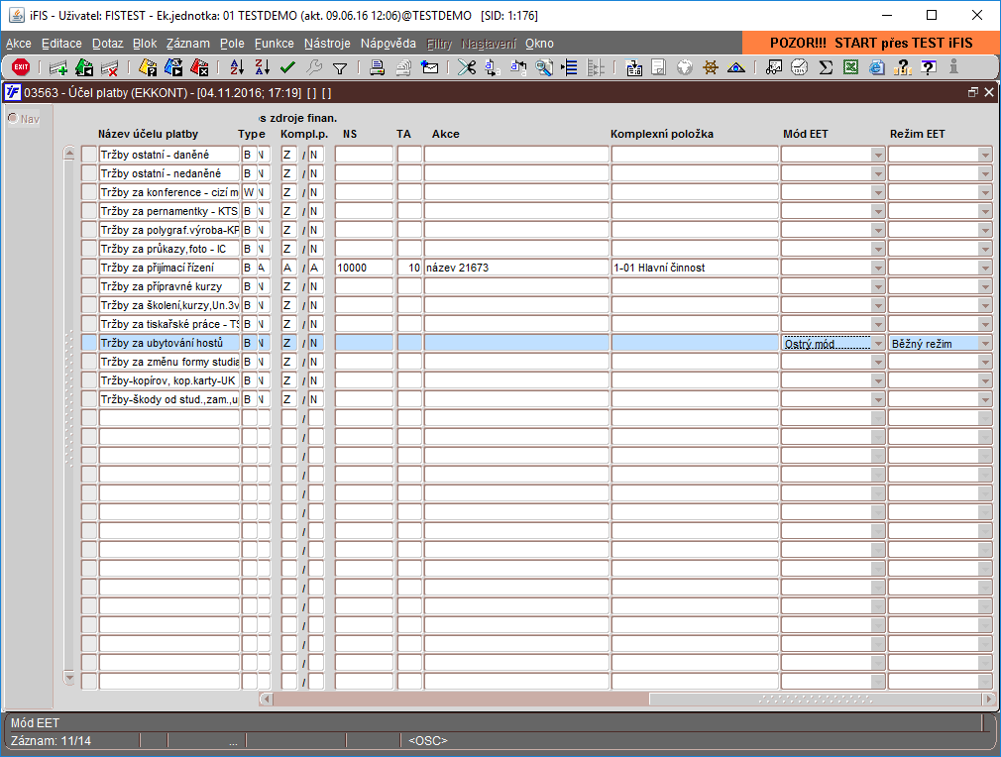
Nastavení účelů platby pro generování FIK

Slide 37
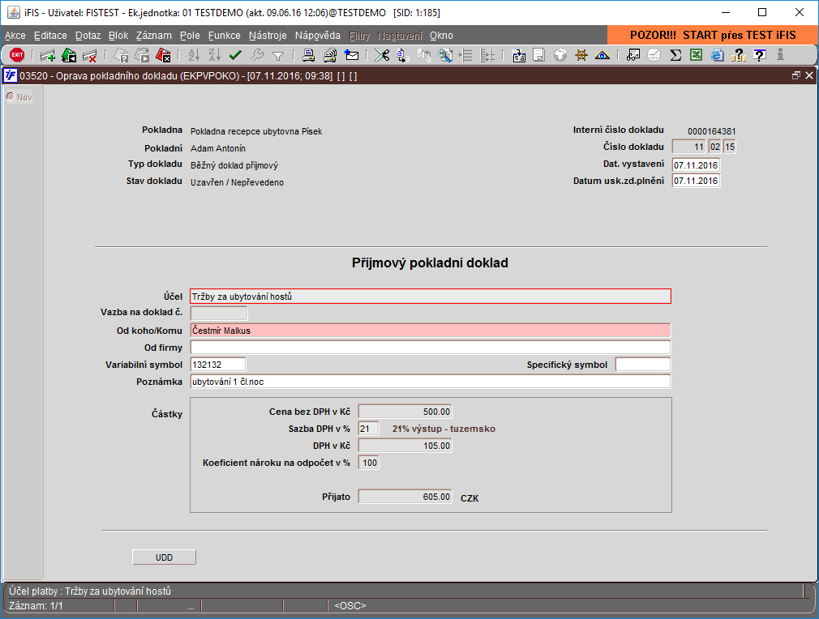
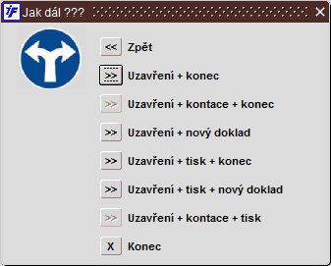
Úhrada na pokladně iFIS

Slide 38
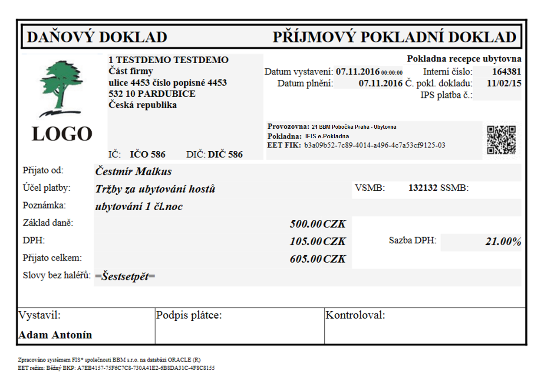
Tisk příjmového pokladního dokladu s EET-FIK (2D kód FIK)

Slide 39
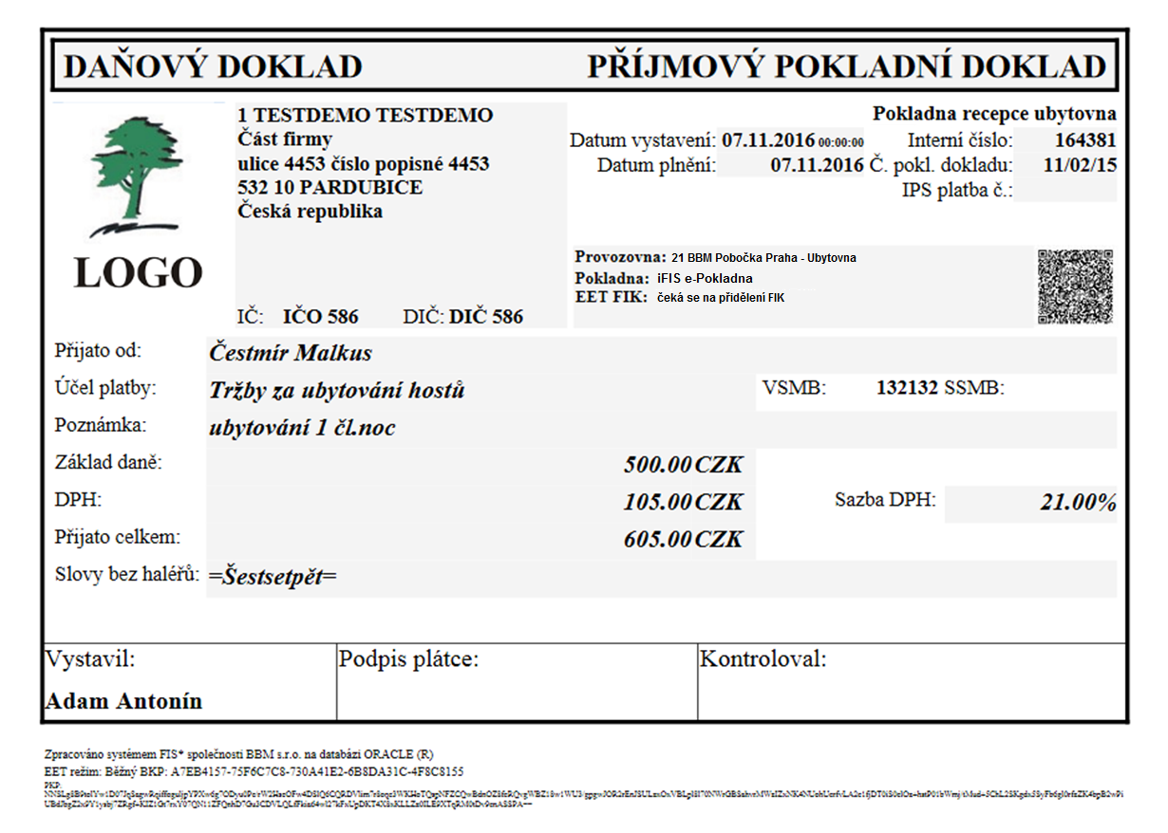
Tisk příjmového pokladního dokladu při nedostupnosti EET

Slide 40
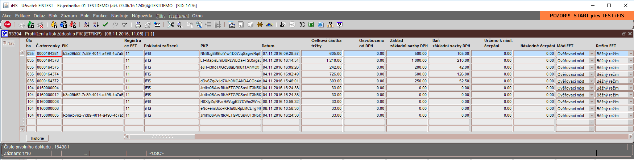
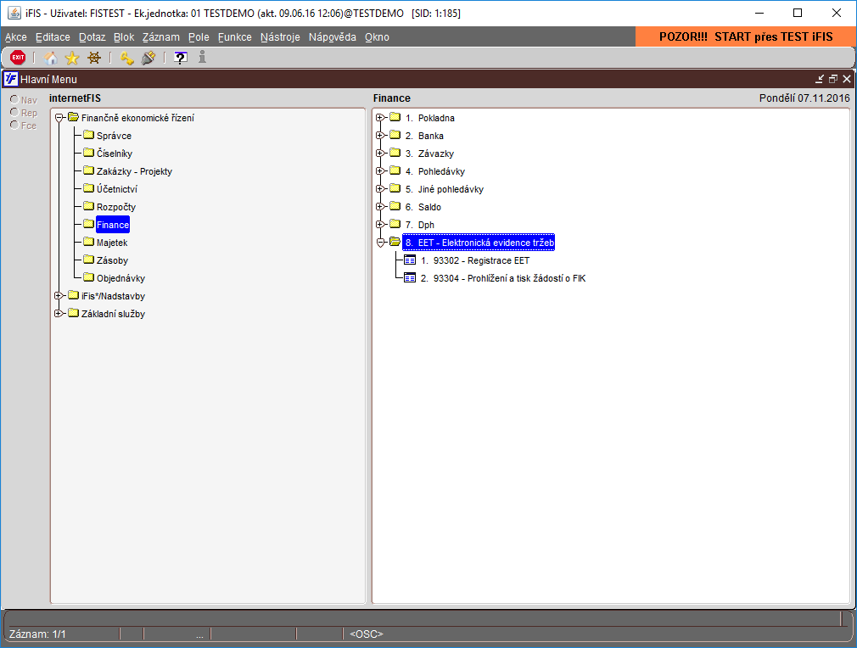
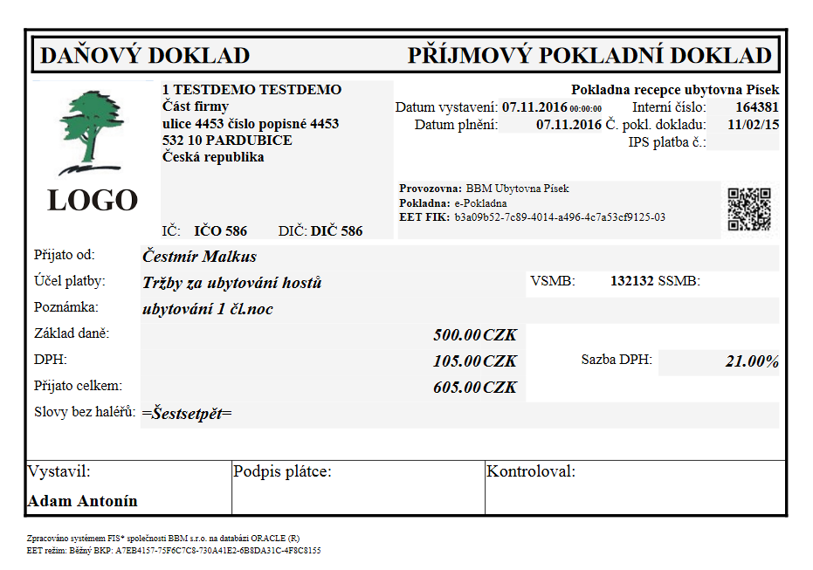
Data v iFIS*EET -> data odesílaná na portál EET
XML požadavek do EET
Fiskální identifikační kód (FIK)

Slide 41
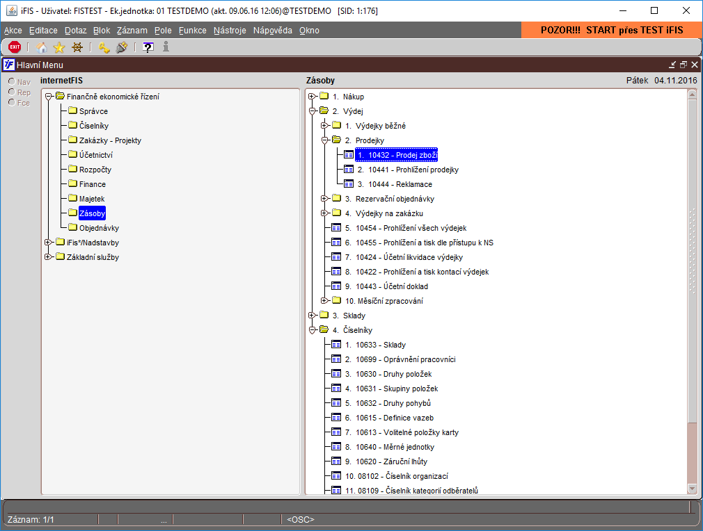
Nastavení iFIS*Zásoby/Prodejna pro generování FIK

Slide 42
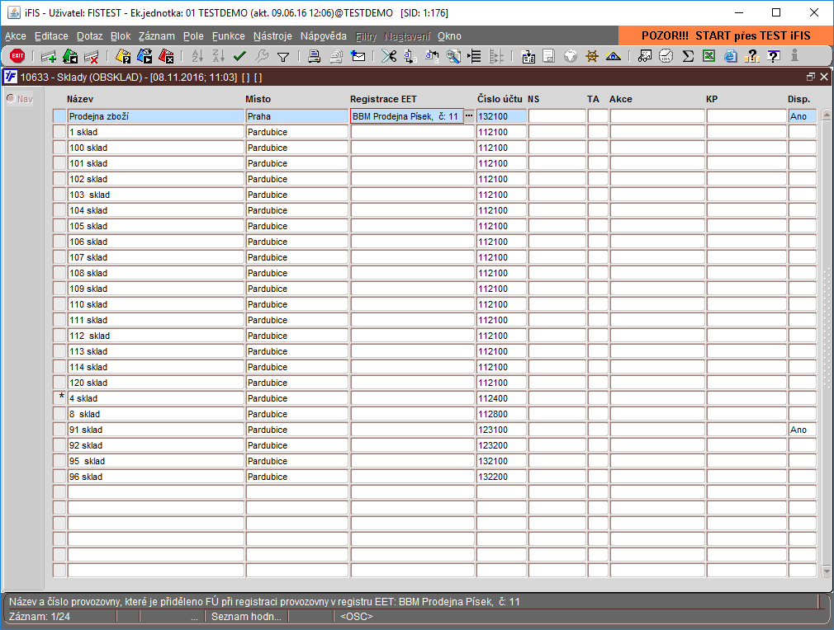
Nastavení prodejního skladu pro generování FIK

Slide 43
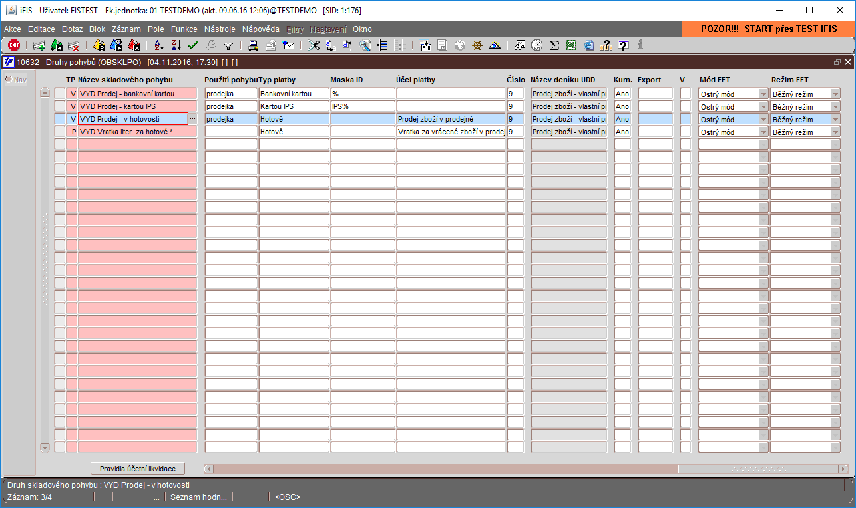
Nastavení skladových pohybů pro generování FIK

Slide 44
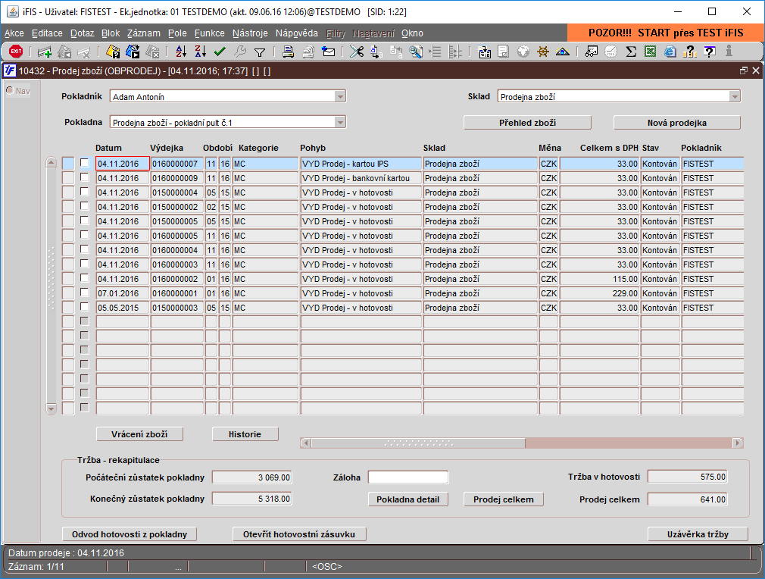
Markování a tisk prodejky v iFIS

Slide 45
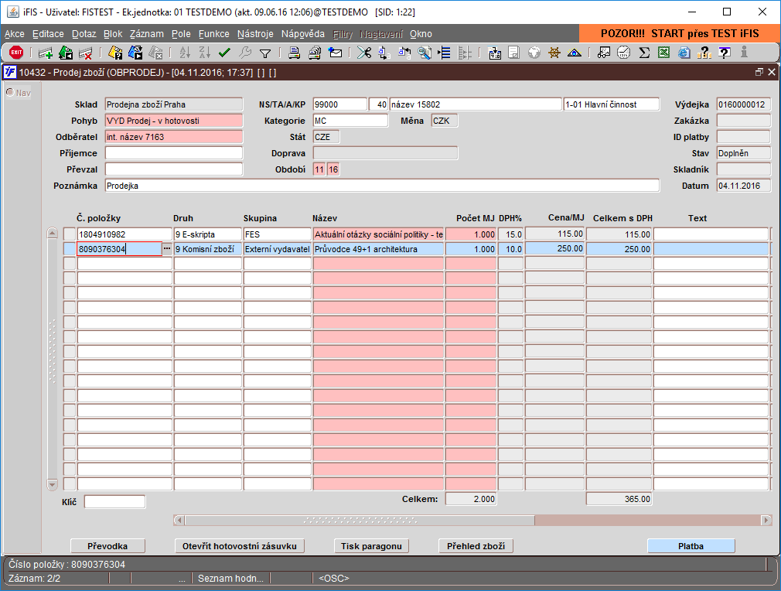
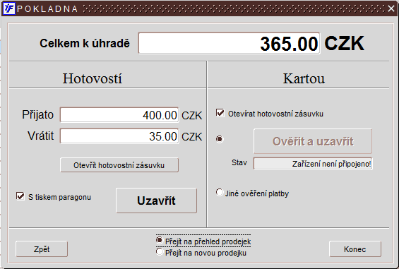
Markování a tisk prodejky v iFIS

Slide 46


Tisk prodejního paragonu

Slide 47

Tisk prodejního paragonu s EET FIK (2D kód FIK)

Slide 48

Tisk prodejního paragonu – čeká se na EET FIK (2D kód PKP)

Slide 49



Vzory účtenek pro EET

Slide 50

Metodický pokyn GFŘ k EET 12 odst. 3 písm. h) ZoET (str. 15)

Slide 51

Podpora tisku QR kódu na tiskárnách EPSON
TM-L90
TM-P20
TM-P60
TM-P60II
TM-P80
TM-T20
TM-T20II
TM-T70
TM-T70II
TM-T82II
TM-T88IV
TM-T88V
TM-T88VI

Slide 52
Aktuality k EET (HD31801)
Aktuality
Dokončujeme podporu iFIS k EET
Připravujeme distribuci funkcionality EET přes HOTFIX (čtvrtek 17.11.2016 a čtvrtek 24.11.2016, P1611 ve čtvrtek 1.12.2016 po 16hod)
K 1.11.2016 testovací provoz iFIS <->EET na TESTDEMO
Připravujeme veřejné hlášení s pokyny k nastavení iFIS (pátek 18.11.2016 )
Doporučení k přechodu z ORA DB11 a ORA DB12

Slide 53

EET v kostce na http://www.etrzby.cz

